Slide 1
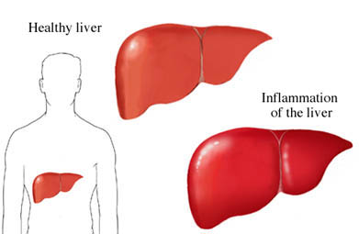
l’Hépatite b
foie sain
inflammation du foie

Slide 2
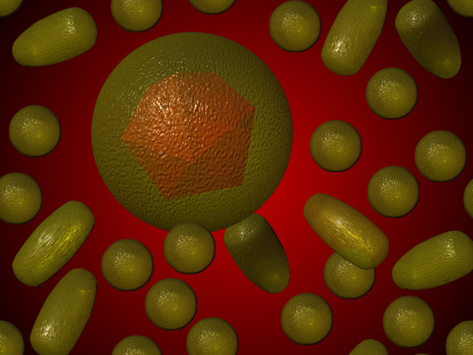
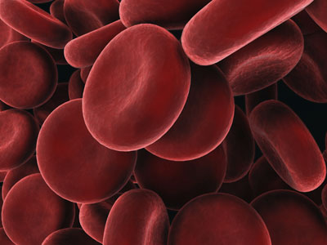
L’hépatite B est une maladie dangereuse , elle transmet entre les personnes par le sang comme le sida. .
Le virus de l’hepatite

Slide 3
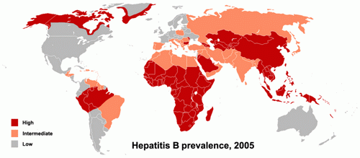
Des millier des personnes meurrent par cette maladie, elle cause des effets néfastes sur le foie. Cette maladie n’a pas de traitement medical mais elle a des vaccins

Slide 4
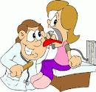
Il faut que chaque personne protège sa santé et aille chez le docteur regulièrement.

Slide 5
présenté par:
Sarah al-haj
Lilas hammad

